Slide 1
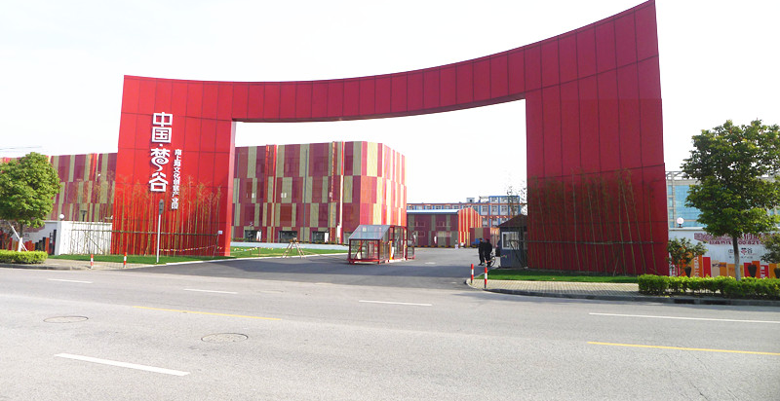
上海梦谷试驾场地
上海梦谷试驾场地,位于上海闵行区 长江三角洲东南前沿，在上海市腹部，位于上海中心城区以外的西南部区域，形似一把钥匙。

Slide 2
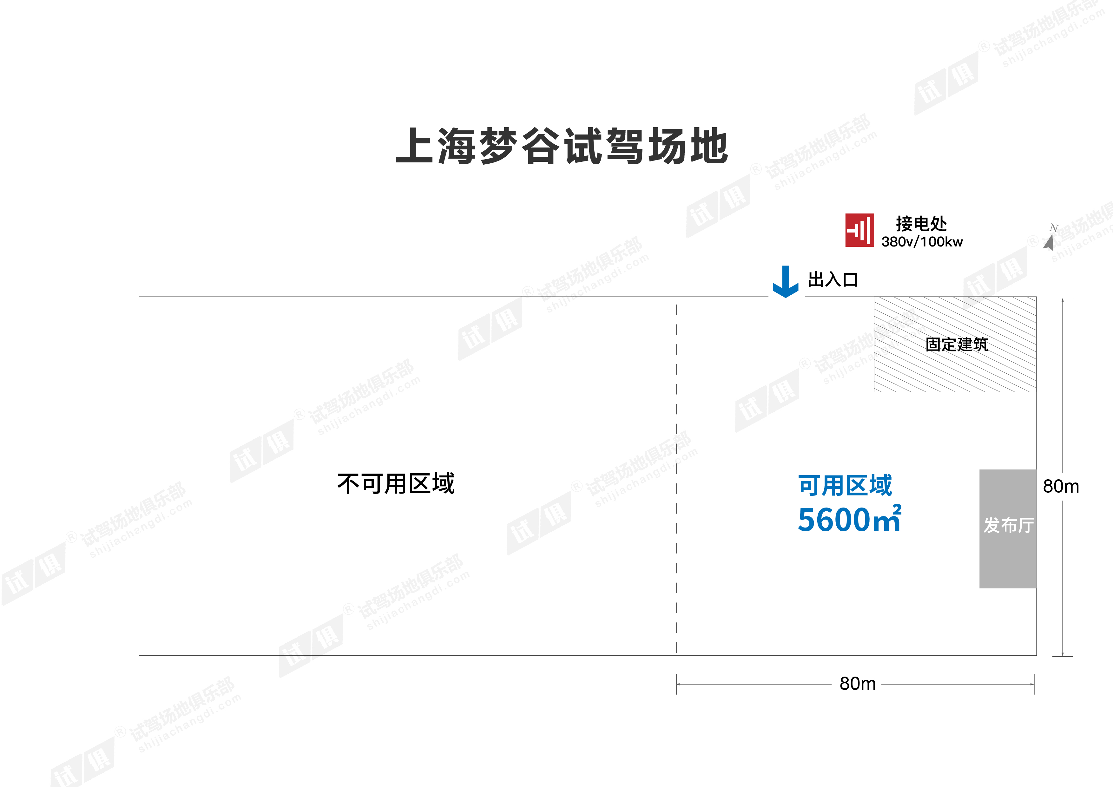
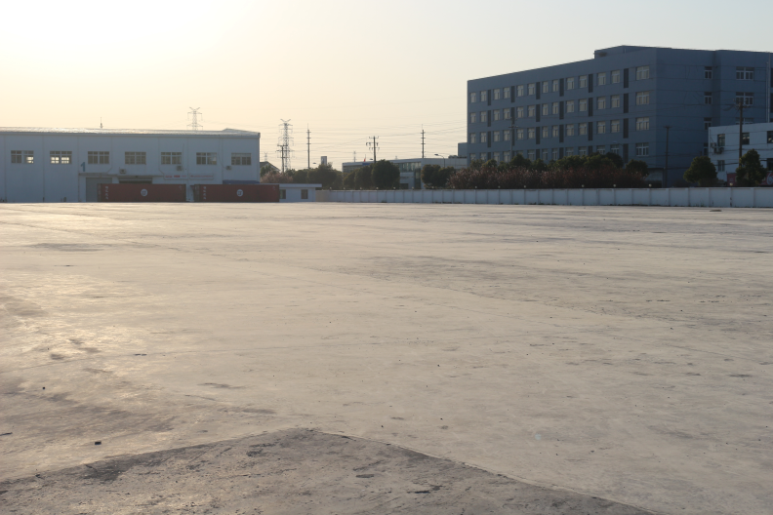
场地费用：5.5万/天
场地面积：长80米 最宽80米 总面积约5600平米 水泥地面 全封闭
供电供水：380V/100KW 固定洗手间 方便接水
配套设施：停车位 WIFI覆盖 夜间照明

Slide 3
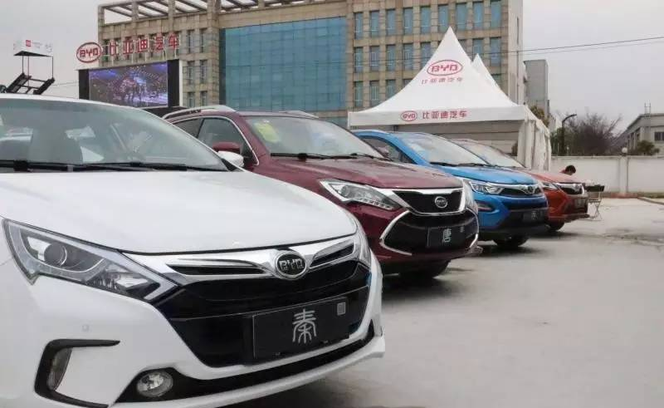
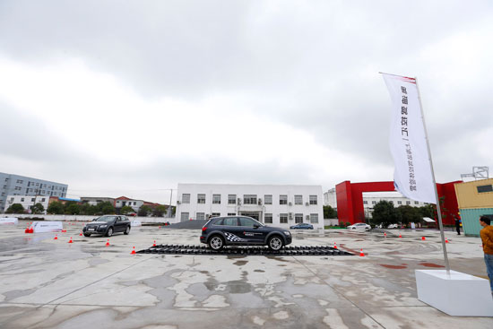
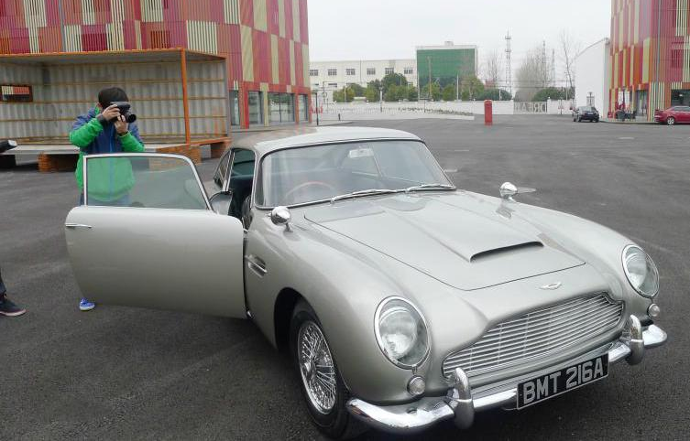

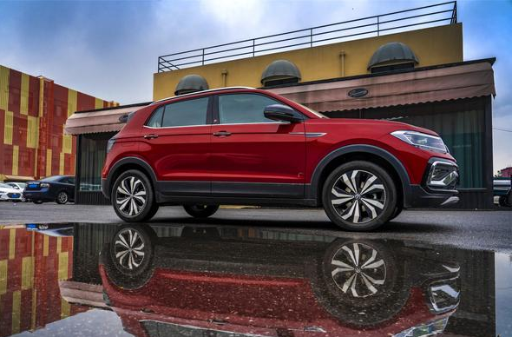
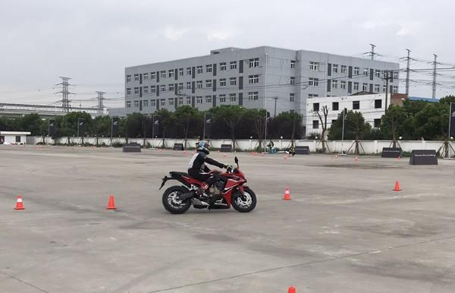
比亚迪秦100试驾
一汽奥迪驾控体验营
阿斯顿马丁品鉴会
梅赛德斯奔驰试驾
一汽大众试驾
Honda试驾

